Slide 1
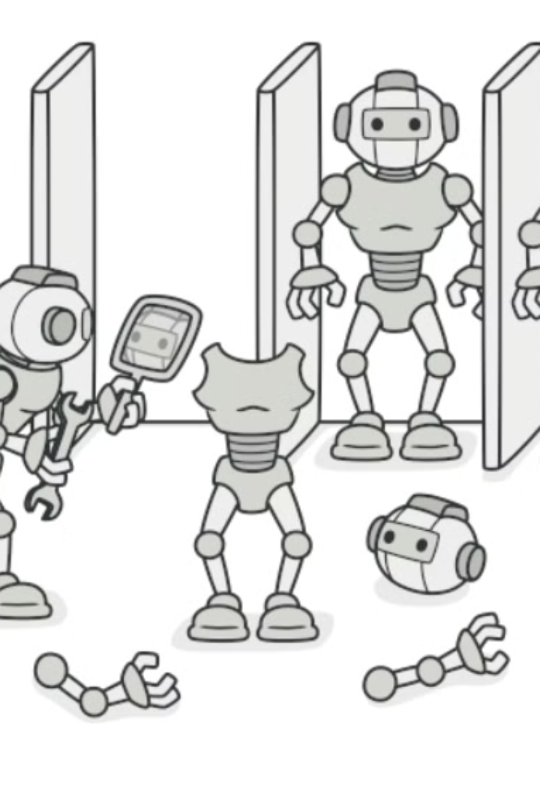
Patrón Prototype: Creación de Objetos por Clonación
Estudiantes: Aparicio Llanquipacha Gabriel, Limachi Villaroel Alan Nicolás.

Slide 2

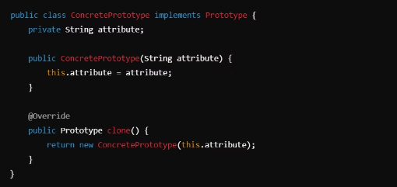
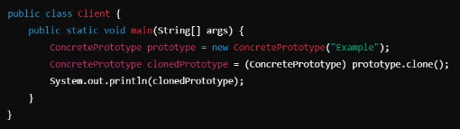
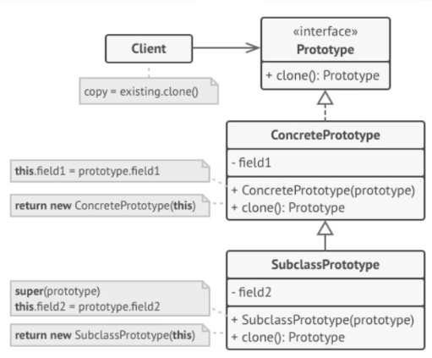
Estructura del Patrón Prototype
El patrón Prototype permite la creación de nuevos objetos copiando instancias existentes, evitando la creación desde cero. Este patrón es útil cuando la creación de objetos es costosa o compleja y se necesitan múltiples instancias con configuraciones similares.
Prototype (Prototipo)
ConcretePrototype (Prototipo Concreto)
Client (Cliente)
Interfaz o clase abstracta que define el método de clonación. El método clone() permite crear una copia del objeto.
Implementa la interfaz Prototype y sobrescribe el método clone(). Contiene los atributos y comportamientos a clonar.
Utiliza el prototipo para crear nuevos objetos mediante la clonación en lugar de instanciar directamente.

Slide 3

Beneficios del Patrón Prototype
1
Creación Costosa de Objetos
2
Evitar Subclases
3
Evitar la Dependencia de Constructores
Clonar objetos preconfigurados evita el costo de creación desde cero, útil para objetos complejos o que requieren mucho tiempo o recursos.
Crea clones y modifícalos sin necesidad de crear nuevas subclases para cada configuración, simplificando la gestión de objetos.
Clonar evita la necesidad de pasar numerosos parámetros al constructor, simplificando la creación de objetos.

Slide 4
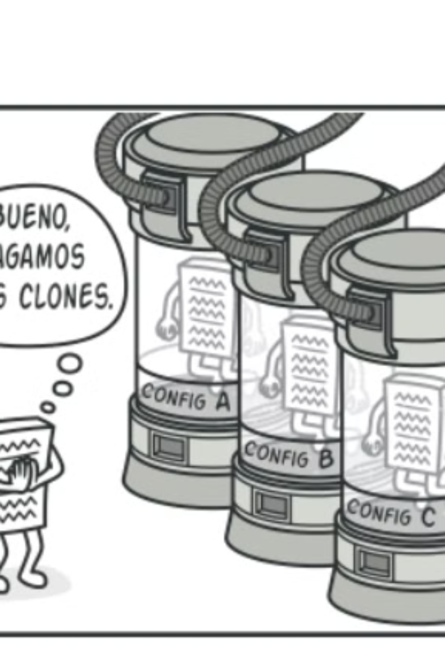



Ejemplos de Implementación del Patrón Prototype
Creación de Objetos de Configuración
Clonar objetos de configuración predefinidos para crear nuevos objetos con configuraciones similares.
Creación de Objetos de Datos
Clonar objetos de datos existentes para crear copias con datos ligeramente modificados o para evitar la duplicación de datos.
Creación de Objetos de Interfaz de Usuario
Clonar objetos de interfaz de usuario predefinidos para crear nuevas interfaces con elementos visuales similares.

Slide 5
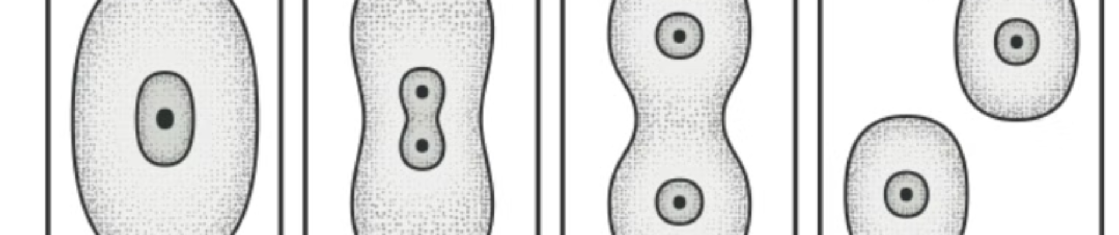
Casos de Uso del Patrón Prototype
Creación de objetos complejos con configuraciones específicas.
Creación de prototipos de objetos para pruebas o desarrollo rápido.
Creación de objetos que se utilizan con frecuencia en un sistema.

